Slide 1

区块链概念篇
本篇只介绍概念
后续介绍：区块链原理篇、区块链应用开发篇
2018年5月16日

Slide 2
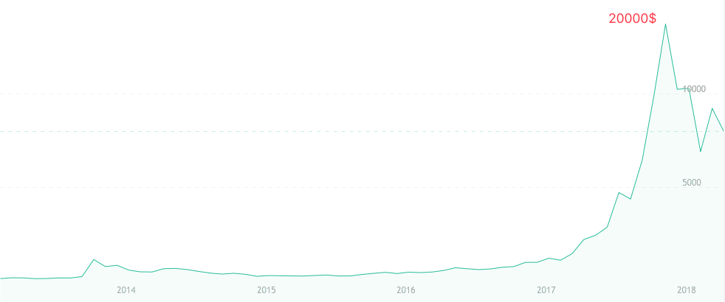
比特币起源
Bitcoin: A Peer to Peer Electronic Cash System
比特币：一个点对点电子现金系统
简称BTC
点击添加文本
点击添加文本
同年8月上交易所
0.0769$
点击添加文本
2010.5
首次产生价值：一万个BTC换一个披萨
点击添加文本
比特币价格趋势图

Slide 3
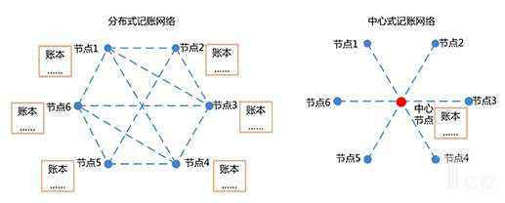
比特币特点
可以把比特币转给任何一个拥有比特币账户的人，而不通过中心机构。
因此，它解决了中心机构的信任问题。
点击添加文本
比特币
银行
点击添加文本
点击添加文本
比特币代替了银行，那么谁来印发比特币？
点击添加文本
比特币发布时，预埋了2100万比特币，维护比特币正常运转的节点（帮助他人转账），根据劳动付出收获报酬，这些节点被称为矿工，从事的劳动被称为挖矿。

Slide 4
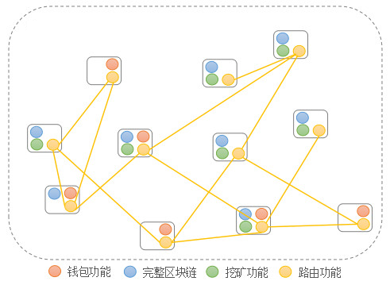
比特币节点
比特币一个完整节点包含4个功能：
1、钱包
2、完整区块链
3、挖矿
4、路由
由节点组成比特币网络
点击添加文本
点击添加文本
点击添加文本
点击添加文本

Slide 5
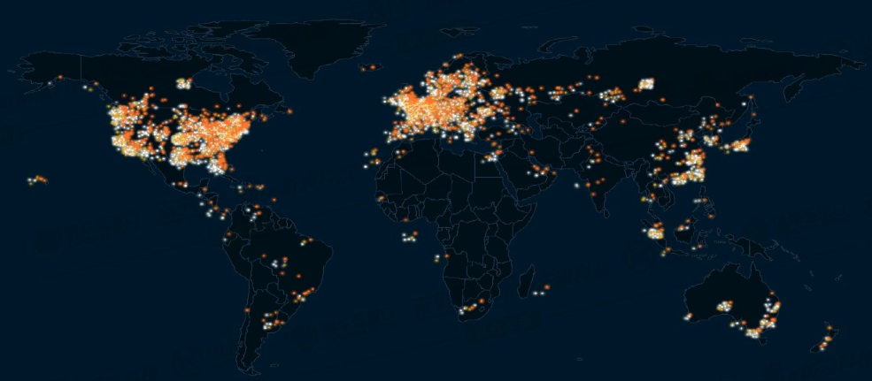
比特币节点分布
2016年，比特币节点的全球分布
点击添加文本
点击添加文本
点击添加文本
点击添加文本

Slide 6
比特币的缺点
交易速度比较慢
比特币为了安全，设定10分钟处理一批交易，需要经过6次以上确认。理论上比特币安全转账需要1个小时。
交易费越来越高
由于网络拥堵（交易速度慢），经常出现交易延迟，矿工优先打包交易费高的交易。
无法充分利用
比特币系统只能用来比特币交易，无法在其上建立生态（如合约、商务）。
资源消耗大
挖矿需要执行大量运算（人为设定），极其消耗电力。
点击添加文本
点击添加文本
点击添加文本
点击添加文本

Slide 7
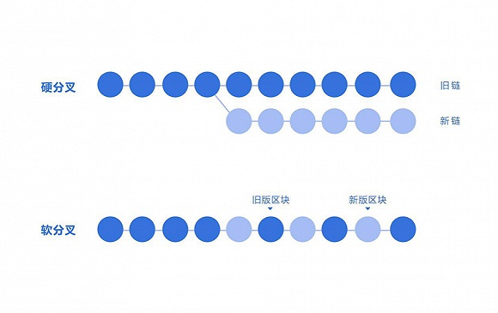
比特币分叉
面对比特币日益严重的问题，需要对它发布新版本进行扩容。
硬分叉（新版本不兼容旧版本）
软分叉（新版本兼容旧版本）
点击添加文本
点击添加文本
点击添加文本
点击添加文本

Slide 8
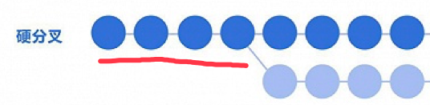
比特币阵营
比特币是开源产品，大家都可以参与（假如你有兴趣，可以修改比特币源码来实现自己的硬分叉）
于是产生了多种分叉币： BCH、BTG、B2X、BCD、SBTC、BCHC
大家普遍认可的只有BCH。
于是比特币分了两大阵营：BTC（比特币）、BCH（比特现金Bitcoin cash）
点击添加文本
点击添加文本
BTC
点击添加文本
BCH
点击添加文本
BCH是从BTC分叉出去的（2017年8月1日），所以分叉之前的BTC账户拥有同样数量的BCH。早期BTC拥有者财务自由不要太简单！

Slide 9
比特币扩容方案
https://github.com/bitcoin/bips
点击添加文本
Segwit：隔离见证
侧链
点击添加文本
Bitcoin Unlimited（无限容量）
Bitcoin Classic（2MB）
点击添加文本
Bitcoin XT（8MB/20MB）
闪电网络（Lightning Network）
点击添加文本

Slide 10
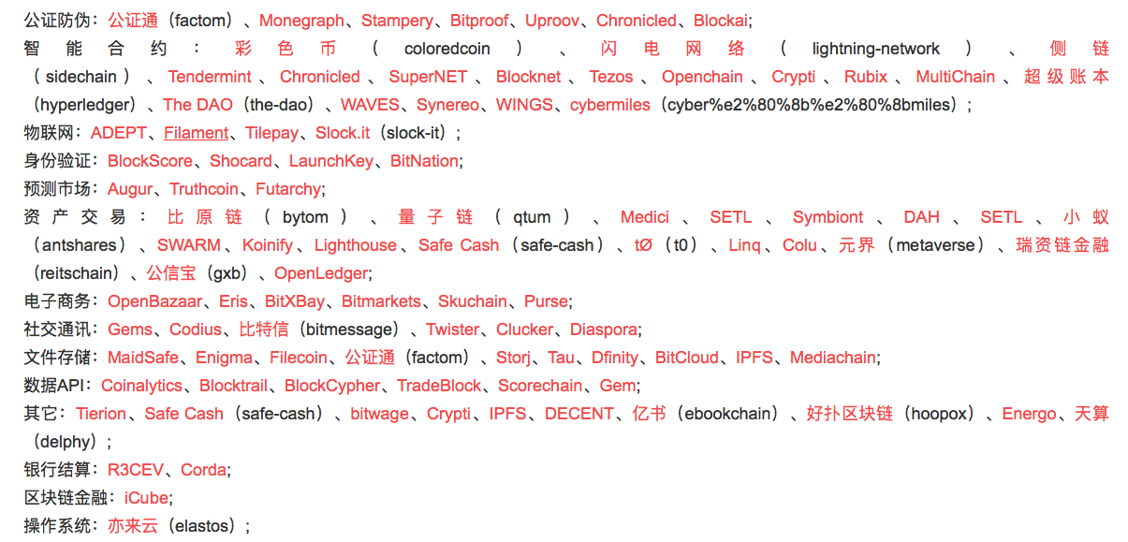
加密货币的兴起
除了比特币自身的发展，同时也兴起众多的比特币模仿者
截至目前，市场上流通几千种币，按照场景解决不同的问题。
点击添加文本
点击添加文本
点击添加文本
点击添加文本

Slide 11
以太坊（Ethereum）
除了比特币外，第二大加密货币
以太坊不是比特币的分叉币，而是借鉴比特币的技术体系，重新搭建了一套平台，
除了改进比特币的交易速度，还引入虚拟机机制，可在其上开发智能合约。
所谓智能合约，可以理解为在以太坊平台上的App。这就意味着，我们可以借助
以太坊实现自己的业务逻辑，如：商品买卖，游戏，众筹等。
点击添加文本
点击添加文本
白皮书
预售（6千万）
测试网络
正式上线
The DAO事件
硬分叉
点击添加文本
2013.12
2014.7.24
2015.5
2015.7
2016.6
2016.7
ETC 经典以太
ETH 以太坊
点击添加文本

Slide 12
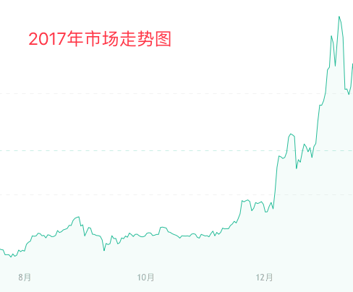
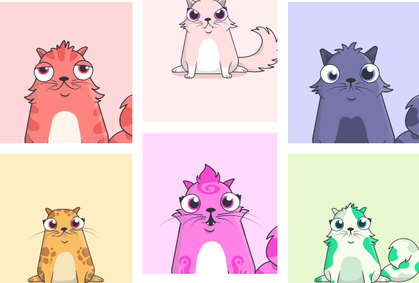
以太坊的发展
2017年才是以太坊的发展高峰
两个事件比较核心：
一、ICO
二、区块链游戏，加密猫
点击添加文本
点击添加文本
114,481.59$
点击添加文本
ICO： （ Initial Coin Offering）首次币公开发行，募集资金的行为。
以太坊提供ICO的功能，使得任何人无门槛进行ICO，造成2017年ICO井喷。
加密猫的盛行，代表着DApp（去中心化应用）的起步。
点击添加文本
事实上，在以太坊上ICO早已开始，著名的The DAO就在2016年ICO并导致以太坊分叉
但2017年才是ICO的野蛮生长时期，可观看下面可视化ICO的发展史
https://elementus.io/token-sales-history

Slide 13
以太坊的token
token是以太坊上进行ICO的代币（虚拟币）
Token的价值需要ether来体现，脱离以太坊token什么都不是
点击添加文本
token1
token2
token3
举例：
小张准备开个凉皮店，但是没有启动资金，于是在以太坊上进行ICO，设置token总量为1亿，拿70%来众筹，剩下30%保留用来做活动经费，一token一块钱……
点击添加文本
以太坊ether
点击添加文本
Token可以和以太坊币相互转化
点击添加文本
2017年9月，中国开始禁止ICO

Slide 14
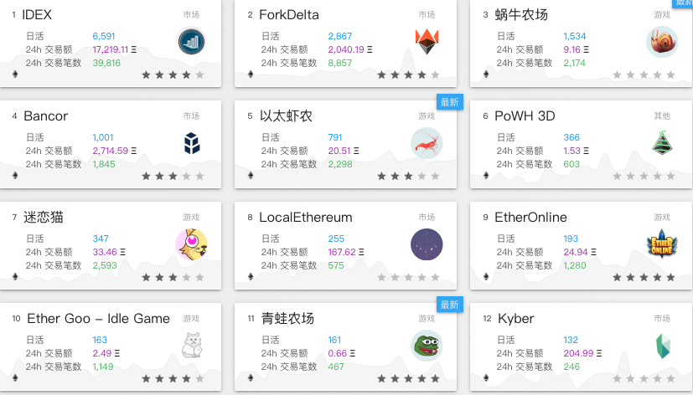
以太坊上的DApp
点击添加文本
点击添加文本
点击添加文本
点击添加文本
新鲜事物一般都是游戏先行，热门游戏经常造成以太坊网络拥堵

Slide 15
以太坊的缺点
1、和比特币一样，处理交易速度比较慢
2、DApp的资源受限，无法开发大型Dapp
3、以太坊的接口操作都需要gas，也就是说DApp的使用者每操作一次都需要花钱
点击添加文本
点击添加文本
以太坊的扩容方案
点击添加文本
https://github.com/ethereum/EIPs
分片
Casper
Plasma
雷电网络
点击添加文本

Slide 16
下一代区块链
《区块链：新经济蓝图》一书中对区块链的划分：
区块链1.0 ： 比特币以及相关的虚拟货币。
区块链2.0： 智能合约
区块链3.0： 除货币和金融领域外，在其他领域上区块链的应用，包括政府，健康，文化和艺术等。
按照这个维度划分：
比特币是区块链1.0
以太坊是区块链2.0
下一代区块链？未确定，但EOS可能是、IPFS也可能是
点击添加文本
点击添加文本
点击添加文本
点击添加文本

Slide 17

EOS（Enterprise Operation System）
号称区块链的操作系统
众筹时间最长的ICO：
2017年7月1日 ----- 2018年6月2日
点击添加文本
还未上线总市值达到：
点击添加文本
号称可以达到百万级别的交易速度
资源采用租赁方式，不像以太坊每次操作都需要gas
点击添加文本
EOS上可以开发更完整的DApp，也许是超级App
点击添加文本

Slide 18
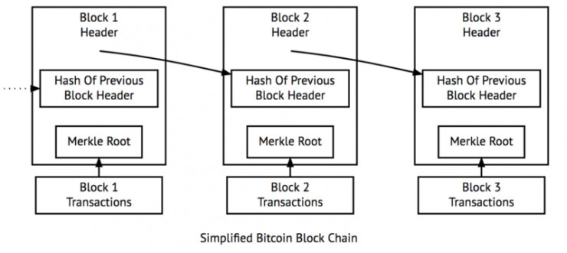
区块链是什么
区块链就是比特币、以太坊、EOS等等加密货币采用的底层技术体系
通常我们说比特币、以太坊，指的是货币。
提到区块链，指的是技术，可以把区块链技术落实到多种应用场景，而不仅仅是加密货币。
点击添加文本
为什么叫区块链？
因为加密货币记账采用链表块的方式，因此将底层技术统称为区块链。
点击添加文本
点击添加文本
点击添加文本
事实上，区块链只能代表比特币采用的数据结构，不能代表比特币完整底层技术。

Slide 19
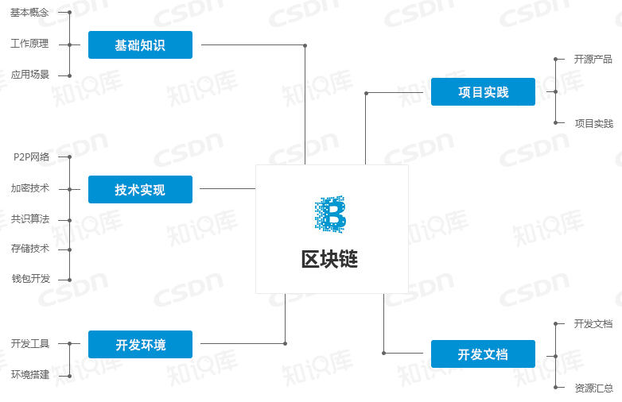
区块链涉及哪些技术
点击添加文本
点击添加文本
点击添加文本
点击添加文本
虽然区块链设计的知识范围比较广，但都不是什么新技术，仅仅是对旧技术的组合利用

Slide 20
区块链的特征
1、去中心化——无需第三方介入，实现人与人点对点交易和互动。
2、信息不可篡改——数据信息一旦被写入区块中就不能更改撤销。
3、公开透明——系统是开放的，除了交易各方的私有信息被加密外，区块链的数据对所有人公开。
4、匿名性——交易双方无须通过公开身份，而让对方对自己产生信任。
5、自治性——不需要人干预，整个系统中的所有节点能够在去信任的环境自由安全的交换数据。
点击添加文本
点击添加文本
点击添加文本
对用户而言，匿名、信息的不可篡改及公开透明比较有价值
比特币区块浏览器：https://blockexplorer.com
以太坊区块浏览器：https://etherscan.io
点击添加文本
例如：以太坊富豪排行榜 https://etherscan.io/accounts

Slide 21
区块链的分类
公有链
公有链是指全世界任何人都可以随时进入到系统中读取数据、发送可确认交易、竞争记账的区块链。公有链通常被认为是“完全去中心化”的，因为没有任何个人或者机构可以控制或篡改其中数据的读写。
联盟链
联盟链是指有若干个机构共同参与管理的区块链，每个机构都运行着一个或多个节点，其中的数据只允许系统内不同的机构进行读写和发送交易，并且共同来记录交易数据。
私有链
私有链是指其写入权限由某个组织和机构控制的区块链，参与节点的资格会被严格限制。由于参与节点是有限和可控的，因此私有链往往可以有极快的交易速度、更好的隐私保护、更低的交易成本、不容易被恶意攻击，并且能做到身份认证等金融行业必需的要求。
点击添加文本
点击添加文本
点击添加文本
点击添加文本

Slide 22
区块链能解决什么问题
区块链的核心是解决信任问题
为了解决信任问题，才引入去中心化，假如不通过去中心化可以解决信任问题，
那么是没有必要进行去中心化。（去中心化代价比较大）
点击添加文本
区块链的发展
点击添加文本
看新闻吧……热度跟搞传销似的让人害怕
是全球热，不是地区热不是国家热
点击添加文本
中国区块链
中国抵制ICO，抵制数字货币，但积极推动区块链技术
2018年上半年成立了很多区块链产业园
各大互联网公司早已布局区块链
工信部：2018年中国区块链产业白皮书
点击添加文本

Slide 23
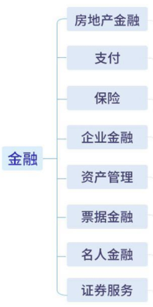
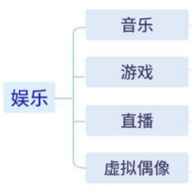
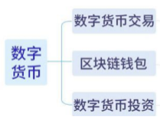

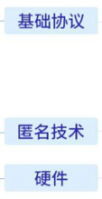
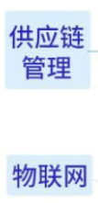
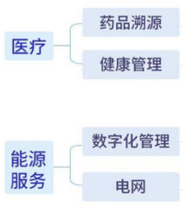
区块链的应用场景
点击添加文本
点击添加文本
点击添加文本
目前以上行业及领域都有相关项目切入，进行尝试
但区块链是否适合这些行业还待检验
目前成熟的落地场景：
1、平台链
2、加密货币
点击添加文本

Slide 24
区块链开发
应用开发：基于现有知名公有链之上开发DApp
点击添加文本
平台开发： 自己搭建或基于现有平台改造，落地自有链产品
点击添加文本
其他： 共识算法开发、区块链安全等
点击添加文本
现有知名公链：
比特币、以太坊、EOS、 hyperledger、IPFS、NEO、星云链等
点击添加文本
涉及到的语言：c/c++ go java javascript

Slide 25
我们能做什么
2018，被称为区块链元年
Dapp迅速崛起，类似2008年的appStore
点击添加文本
点击添加文本
点击添加文本
点击添加文本

